Slide 1



UNIVERSIDAD DE LAS FUERZAS ARMADAS – ESPE
DEPARTAMENTO DE CIENCIAS DE LA ENERGÍA Y MECÁNICA
Trabajo de Titulación previo a la obtención de Ingeniero Mecánico
Tema: “Caracterización de las Propiedades Mecánicas del Duralón”
Autor
Velásquez Salazar Francisco José
Tutor
Ing. Pérez Rosales José Emilio, Msc.
Sangolquí, 10 de septiembre del 2018

Slide 2
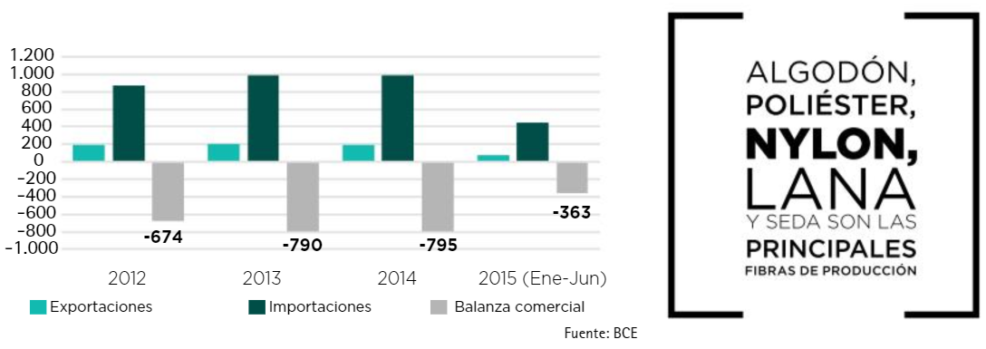
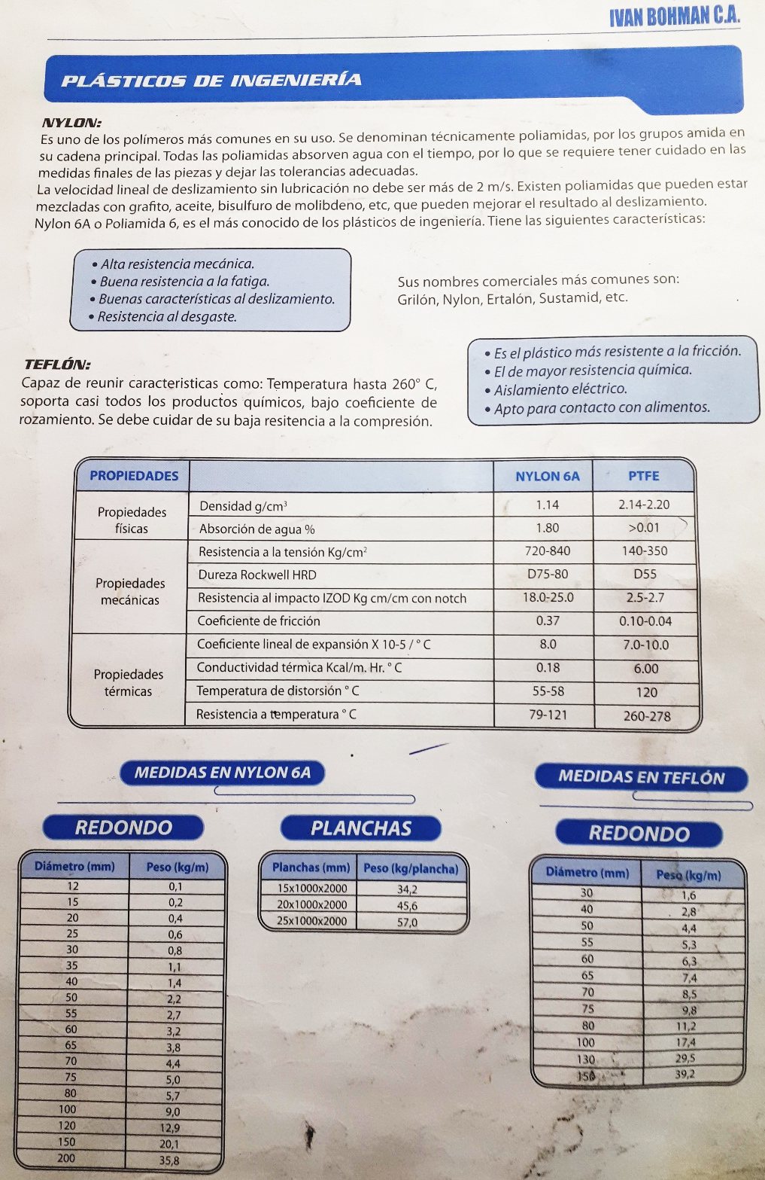
Introducción
2. Las empresas que lo comercializan no cuentan con información técnica.
1. El nylon es fabricado y utilizado por y para la industria textil.
3. Comportamiento del Duralón a Fatiga.

Slide 3
Objetivos
Objetivo General:
Caracterizar las propiedades mecánicas del Duralón que se comercializa en la Provincia de Pichincha.
Objetivos Específicos:
Detallar un estudio teórico del Duralón (Nylon), sus propiedades, métodos de obtención, tipos de nylon y sus aplicaciones.
Realizar los ensayos mecánicos de Tracción, Flexión, Corte y Fatiga del Duralón, aplicando las normas respectivas.
Obtener valores referenciales de las propiedades mecánicas del Duralón, analizar y comparar con respecto a referencias internacionales de confiabilidad comprobada.
Presentar un análisis económico de este proyecto para referencias de estudios posteriores.

Slide 4
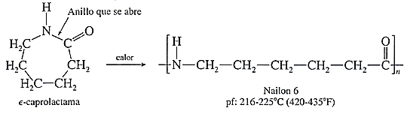
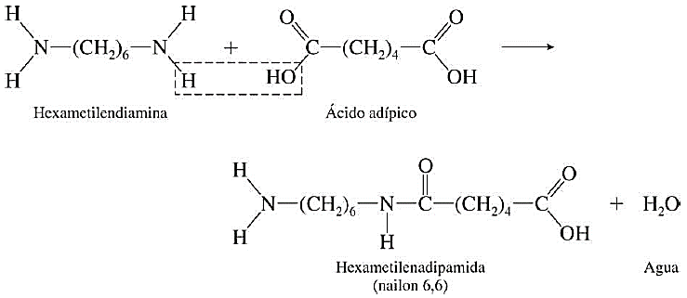
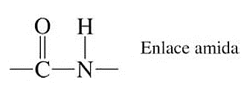
Marco Teórico
“El Duralón es un polímero termoplástico, pertenece a la familia de las poliamidas alifáticas conocidas también como nylons, las cuales se caracterizan por tener en común el enlace amida en forma repetida en su composición”.
Polimerización por Adición
Polimerización por Condensación
Polimerización de Lactamas.
Polimerización de la 𝜀 – caprolactama.
Policondensación de diaminas y ácidos dicarboxílicos.
Polimerización entre el ácido adípico y la hexametilendiamina.
Enlace amida en forma repetida.

Slide 5
Clasificación y Tipos de Nylon
Poliamidas
Naturales
Sintéticas
Fibrilares
Ejm: Colágeno
Globulares
Ejm: Hemoglobina
Alifáticas
Aromáticas
Ejm: Kevlar
Polipéptidos
Nylons
Nylons Modificados
Nylon n
Ejm: Nylon 6
Nylon m,n
Ejm: Nylon 6,6
1 solo número – 1 solo componente (aminoácido o lactama).
2 número – 2 componentes (diamina y ácido dicarboxílico).
Indica el número de átomos de Carbono del componente.
Primer dígito indica número de átomos de la diamina.
Segundo dígito indica número de átomos del ácido dicarboxílico.
Código - Nylon | Producto de Partida
6 | 𝜀 – caprolactama
6,6 | Hexametilendiamina (HMDA) / Ácido Adípico
6,10 | HMDA / Ácido sebásico
6,12 | HMDA / Ácido 1,12-dodecanodioico
11 | Ácido ꞷ - aminoundecanoico
12 | Laurilactama
Nylon 6 y Nylon 6,6 constituyen casi el 99% de la producción mundial.

Slide 6
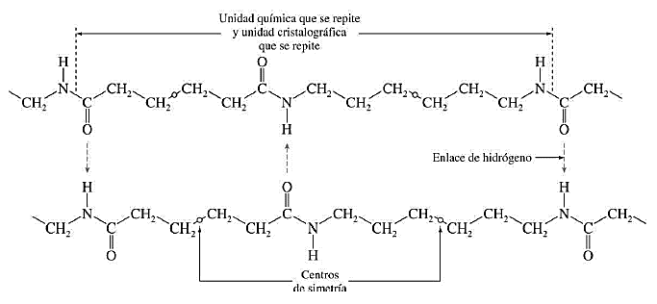
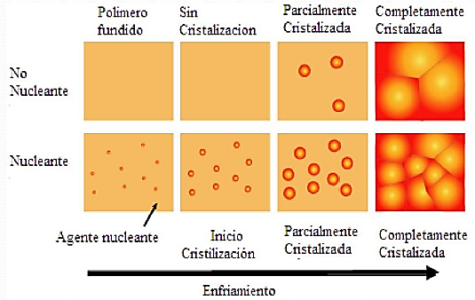
Propiedades Físicas y Mecánicas
Baja fricción superficial.
Alta Lubricidad.
Buena resistencia a la abrasión.
Materiales altamente cristalinos – enlace de hidrógeno
El número de enlaces de hidrógeno depende de la orientación del grupo amida en la cadena polimérica.
Relativa facilidad de modificación
Menos del 1% de aditivos nucleantes.
40-45% de agentes reforzantes.
Afecta a la absorción de agua.
Temperatura de Fusión.
Poliamida | Absorción de H₂O, 24 [hr] (ASTM D570) | % Amida
Nylon 6 | 1,3 - 1,9 | 38
Nylon 6,6 | 1,0 - 1,3 | 38
Nylon 6,9 | 0,5 | 32
Nylon 6,12 | 0,4 | 28
Nylon 12 | 0,25 - 0,3 | 22
Poliamida | Punto de Fusión [°C]
Nylon 6 | 226
Nylon 6,6 | 265
Nylon 6,9 | 226
Nylon 11 | 184
Nylon 12 | 179

Slide 7
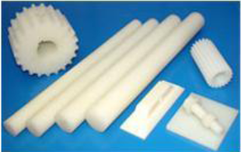
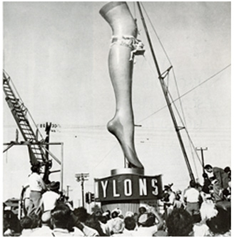
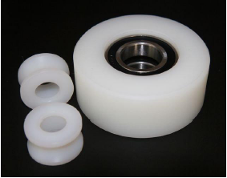
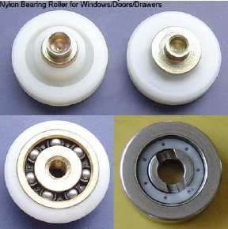
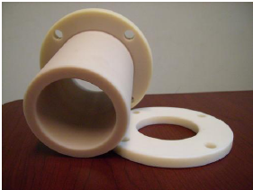
Aplicaciones
Medias nylon.
Rodamientos debido a su baja fricción superficial.
Piezas terminadas mediante moldeo por inyección.

Slide 8
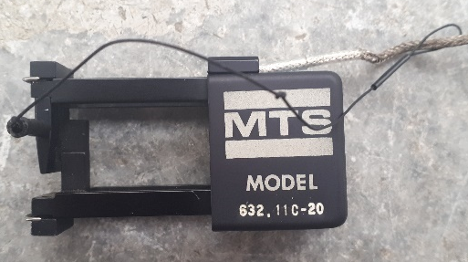
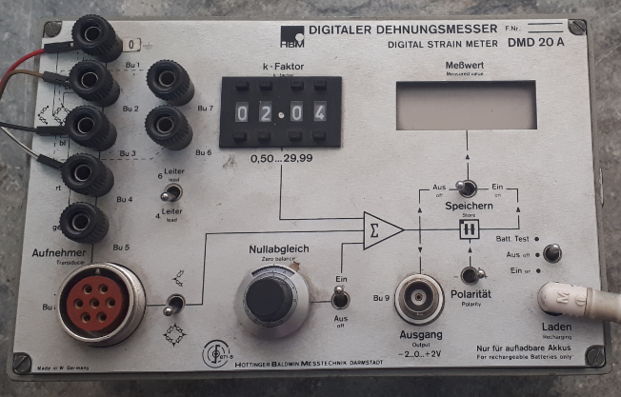
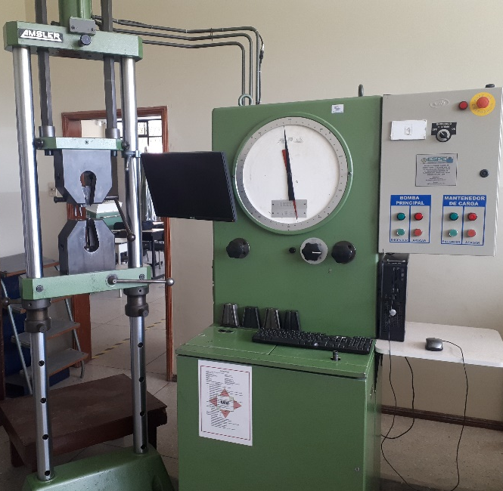

Caracterización del Duralón
ASTM D-638
Ensayos Estáticos:
Ensayo de Tracción: Equipos Utilizados
Extensómetro
Marca | MTS
Origen | Estados Unidos
Modelo | 632.11C-20
Serial No. | 349
Longitud de calibre | 25 [mm]
Desplazamiento Máximo | ± 5 [mm]
Desplazamiento Recomendado | ± 3,75 [mm]
Medidor de Deformaciones Unitarias
Marca | HBM
Origen | Alemania
Modelo | DMD 20A
Voltaje | 12 [V]
Fases | 1
Ciclos | 60 [Hz]
Peso | 3 [Kg]
Capacidad | 10000 x 10 E-6 (Def. Unit)
Máquina de Ensayos Universales AMSLER.
Máquina de Ensayos Universales
Voltaje | 220 [V] | Marca | AMSLER
Fases | 3 | Modelo | FM - 1033
Ciclos | 60 [Hz] | Capacidad Máxima | Tracción: 10 [Ton]
Peso | 500 [kg] |  | Compresión: 200 [Ton]
Tipo de motor | P - 8 | Potencia motor | 2 [HP]
Velocidad Max. Motor | 1700 [rpm] | Refrigerante | N/A
$$y=0,0006x+25,035$$

Slide 9
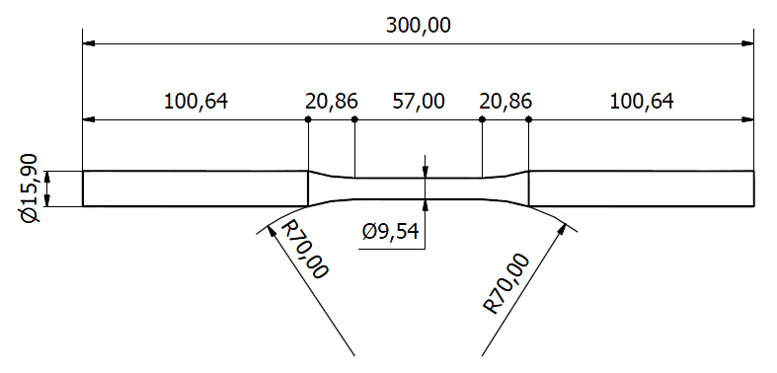
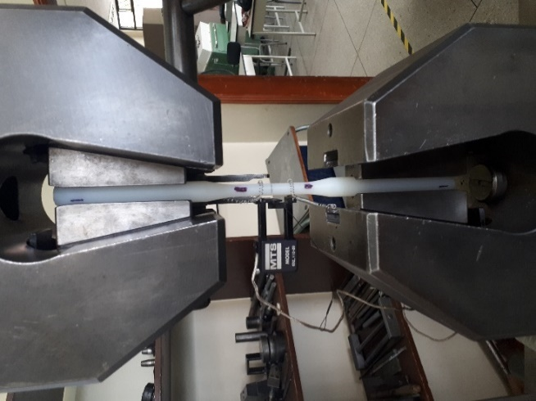
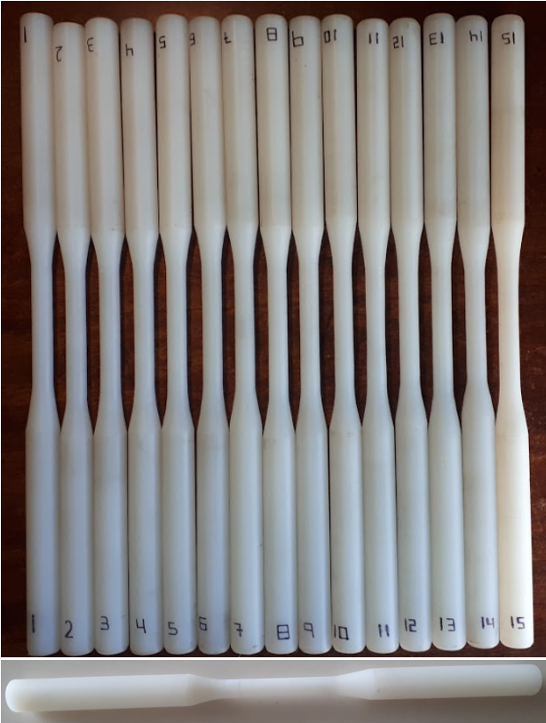
Ensayo de Tracción: Muestras de Prueba
Ensayo de Tracción: Condiciones y Procedimiento
23 ± 2 °C y 50 ± 5 % de humedad relativa.
72 horas de acondicionamiento.
Medición del módulo de elasticidad cuando se aplicó: 100, 200, 300 y 350 [kgf].
Dimensiones
Se realizó las pruebas hasta la rotura de las muestras.
Muestras maquinadas en Torno.

Slide 10
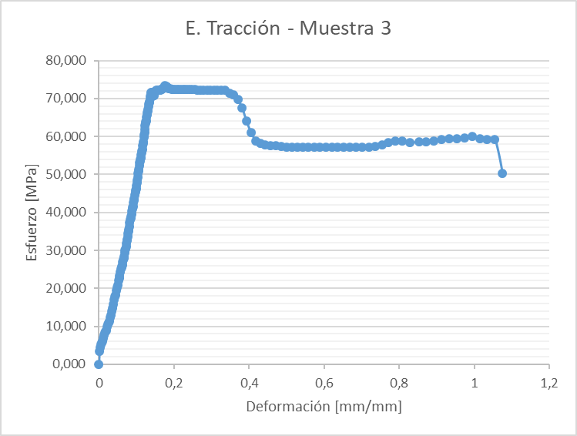
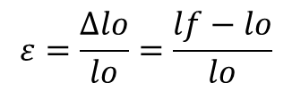
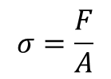
Ensayo de Tracción: Cálculos y Reporte
Esfuerzo de Tracción máximo y a Fluencia
Porcentaje de elongación
$$ε=\frac{∆lo}{lo}=\frac{lf−lo}{lo}$$
$$σ=\frac{F}{A}$$
No. Muestra | Esfuerzo Máximo [MPa]
1 | 78,0
2 | 77,8
3 | 73,4
4 | 76,1
5 | 74,6
6 | 77,7
7 | 75,3
8 | 77,9
9 | 76,8
10 | 74,1
11 | 78,0
12 | 76,8
13 | 76,2
14 | 75,6
15 | 76,5
No. Muestra | Esfuerzo Fluencia [MPa]
1 | 75,5
2 | 77,7
3 | 72,2
4 | 75,9
5 | 72,6
6 | 76,3
7 | 72,9
8 | 75,3
9 | 74,2
10 | 69,2
11 | 75,6
12 | 76,7
13 | 76,1
14 | 75,6
15 | 74,3
No. Muestra | Porcentaje Elongación [%]
1 | 46,3
2 | 34,7
3 | 60,9
4 | 68,8
5 | 45,1
6 | 36,4
7 | 77,3
8 | 43,4
9 | 35,3
10 | 30,8
11 | 53,7
12 | 42,8
13 | 35,3
14 | 45,3
15 | 30,1

Slide 11
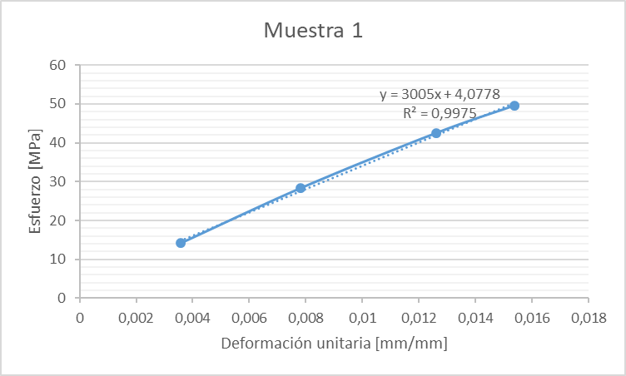
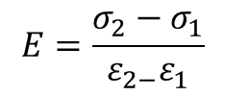
Módulo de Elasticidad
$$E=\frac{σ_{2}−σ_{1}}{ε_{2−}ε_{1}}$$
Muestra | Módulo de Elasticidad [MPa]
1 | 3005,0
2 | 2968,6
3 | 3071,3
4 | 3394,6
5 | 3158,3
6 | 3087,3
7 | 3131,0
8 | 3049,9
9 | 3104,6
10 | 3153,0
11 | 3087,2
12 | 3129,0
13 | 3085,2
14 | 2986,3
15 | 3158,4

Slide 12
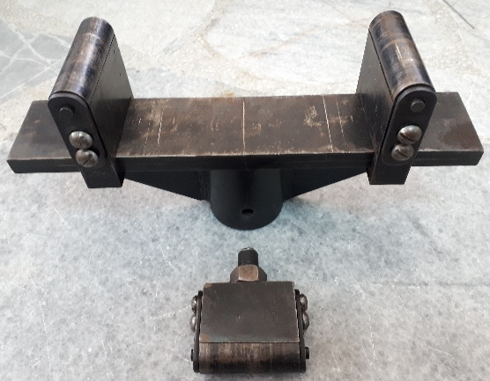
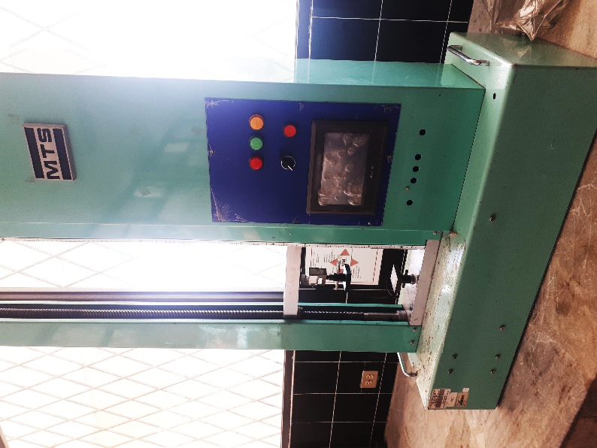
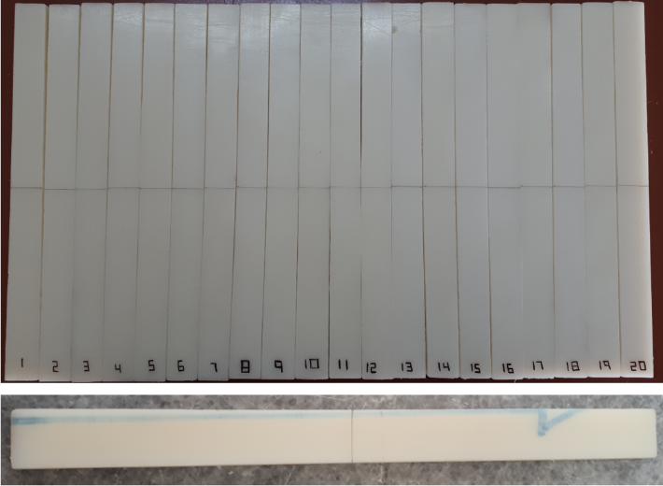
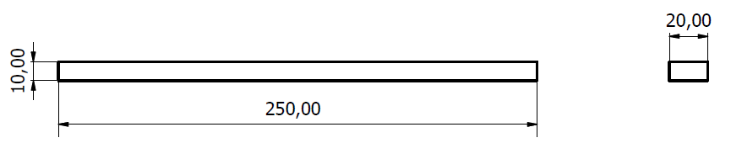
Ensayos Estáticos:
Ensayo de Flexión: Equipos Utilizados y Muestras
ASTM D-790
Procedimiento B.
Distancia entre apoyos: 160 [mm].
El ancho de las muestras no deben exceder en ¼ la distancia entre apoyos.
Componentes flexión 3 puntos de contacto.
Máquina de Ensayos Universales MTS.
Máquina de Ensayos Universales MTS
Marca | MTS | Ciclos | 60 [Hz]
Modelo | T 5002 | Peso | 300 [kg]
Voltaje | 110/220 [V] | Capacidad Máxima | 5000 [N]
Fases | 1 | Velocidad Máxima Motor | 20 [plg/min]
Dimensiones de las Muestras.

Slide 13
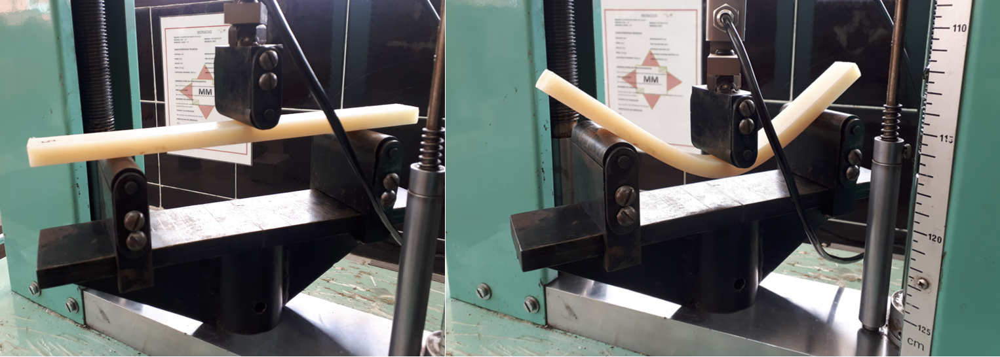
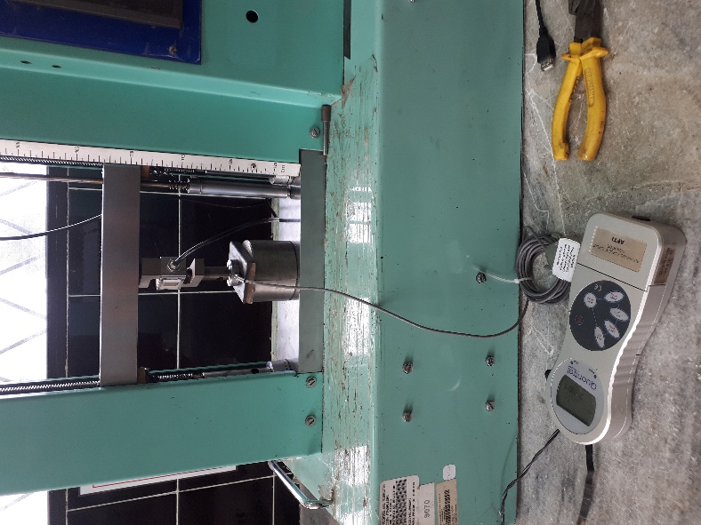
Ensayo de Flexión: Condiciones y Procedimiento.
23 ± 2 °C y 50 ± 5 % de humedad relativa.
72 horas de acondicionamiento.
Velocidad brazo móvil: 42,66 [mm/min] – 402 [Hz].
Depende de la tasa de deformación en la fibra externa.
Deflexión para terminar la prueba: 21,33 [mm].
Deformación máxima en la fibra externa ha alcanzado el 5%.
Calibración de la celda de carga de la máquina.

Slide 14
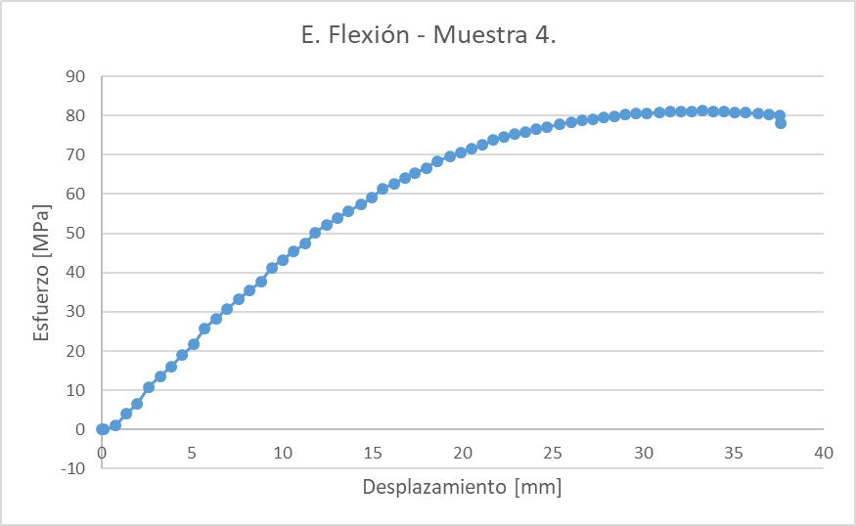
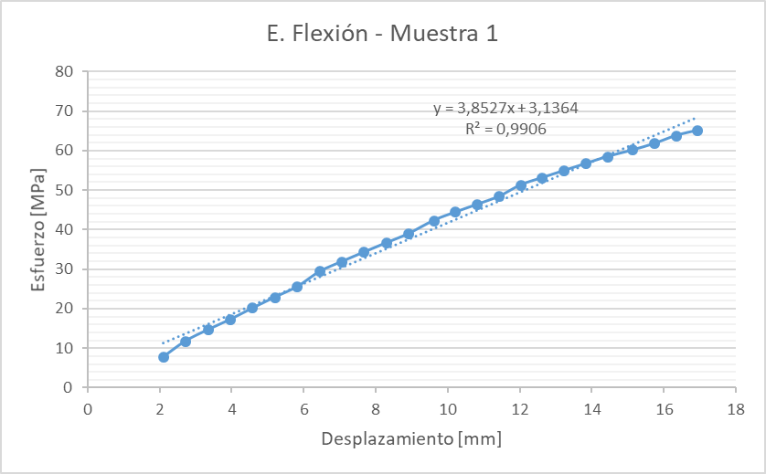
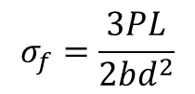
Ensayo de Flexión: Cálculos y Reporte
Esfuerzo de Flexión máximo.
Límite de Proporcionalidad a Flexión.
$$σ_{f}=\frac{3PL}{2bd^{2}}$$
Muestra | Esfuerzo de Flexión [MPa]
1 | 74,0
2 | 81,9
3 | 79,6
4 | 81,2
5 | 79,5
6 | 78,1
7 | 77,5
8 | 79,0
9 | 77,4
10 | 77,9
11 | 80,1
12 | 78,8
13 | 76,9
14 | 79,8
15 | 79,5
Muestra | Esfuerzo Límite de Proporcionalidad [MPa]
1 | 65,1
2 | 63,4
3 | 57,3
4 | 64,1
5 | 63,2
6 | 60,9
7 | 61,0
8 | 61,9
9 | 60,7
10 | 59,9
11 | 64,2
12 | 62,9
13 | 59,5
14 | 62,0
15 | 62,9
Donde:
P es la carga aplicada.
b es el ancho de la muestra.
d es el espesor de la muestra.

Slide 15
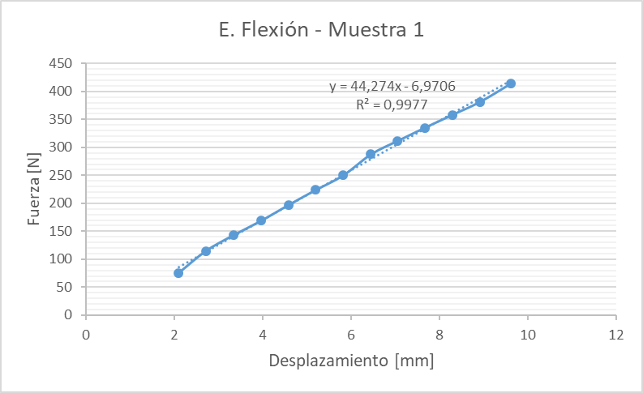
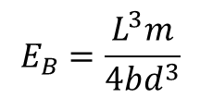
Módulo de Elasticidad por flexión.
$$E_{B}=\frac{L^{3}m}{4bd^{3}}$$
Muestra | m | E_{B}
1 | 44,274 | 1829,0
2 | 45,011 | 1846,4
3 | 44,83 | 1739,9
4 | 42,935 | 1755,7
5 | 42,086 | 1719,5
6 | 39,869 | 1746,6
7 | 40,038 | 1726,4
8 | 43,114 | 1737,8
9 | 42,338 | 1658,8
10 | 41,929 | 1702,3
11 | 44,169 | 1753,8
12 | 40,817 | 1771,3
13 | 40,421 | 1753,1
14 | 41,834 | 1795,3
15 | 42,729 | 1777,1
Donde:
L es la longitud entre apoyos.
m es la pendiente en la porción de inicial de la curva esfuerzo – deflexión.
b es el ancho de la muestra.
d es el espesor de la muestra.

Slide 16
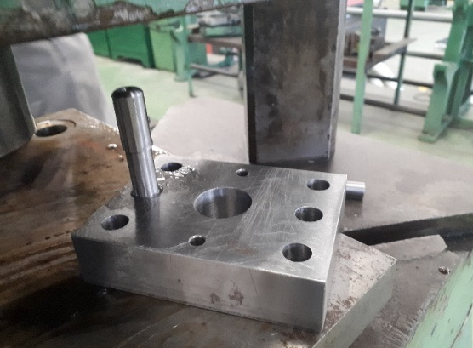
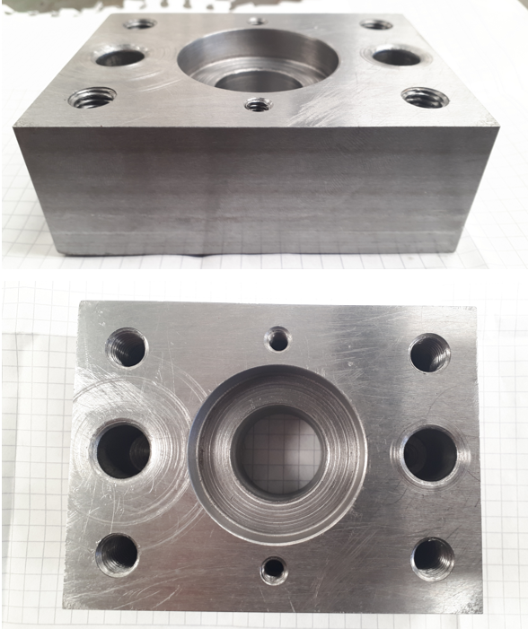
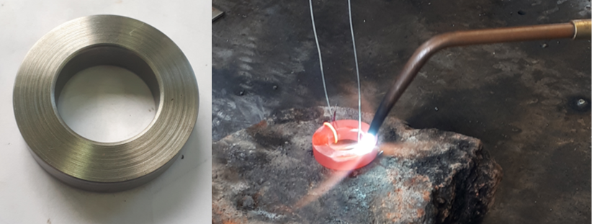
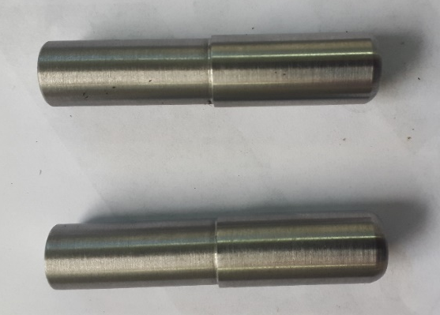
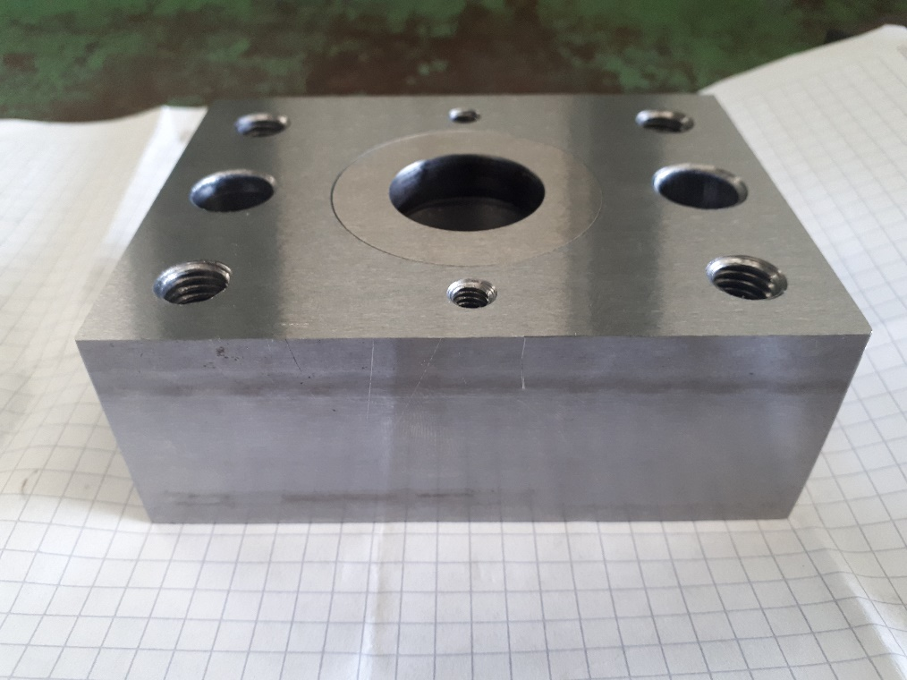
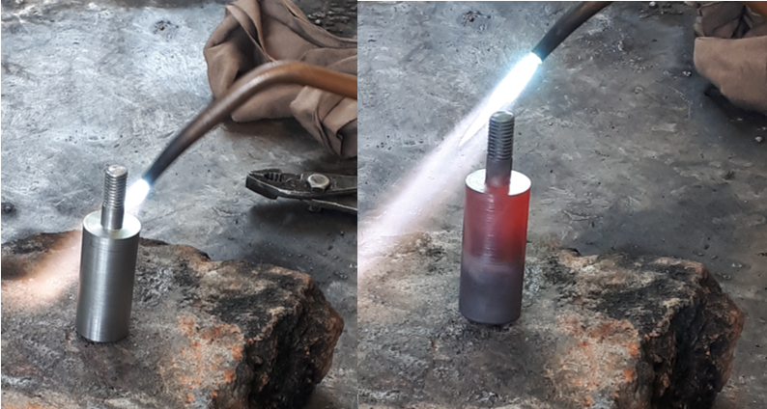
Ensayos Estáticos:
Ensayo Cortante: Equipos Utilizados
ASTM D-732
Matriz Superior – A36
Matriz Inferior – A36
Ajuste: H7/k6
Montaje con prensado.
Las piezas quedan fijas.
Acero DF-2 o K460
Ajuste: H7/g6
Permite su ingreso en la matriz inferior, sin que haya juego apreciable.
Acero DF-2 o K460

Slide 17
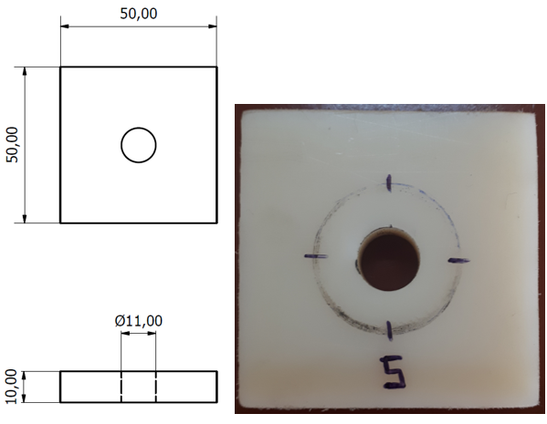
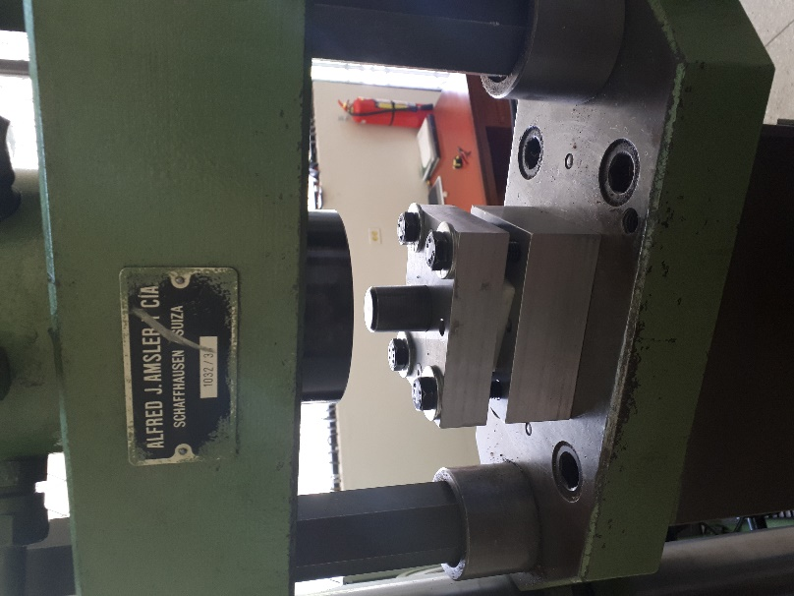
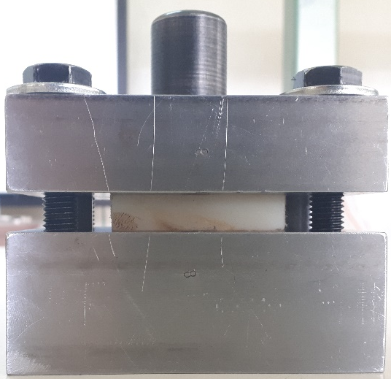
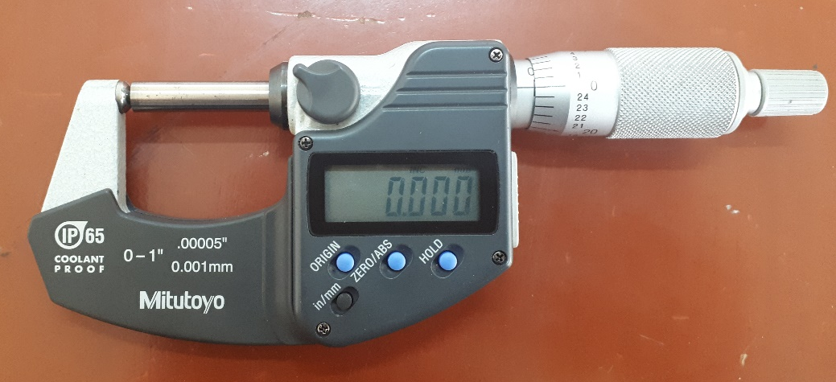
Ensayo Cortante: Muestras, Condiciones y Procedimiento.
23 ± 2 °C y 50 ± 5 % de humedad relativa.
72 horas de acondicionamiento.
Montaje de una muestra en la matrices.
Matriz lista para en ensayo.
Dimensiones y muestras para ensayo cortante.
Micrómetro
Marca | Mitutoyo
Alcance | 0 - 25,4 [mm]
Apreciación | 0,001 [mm]

Slide 18
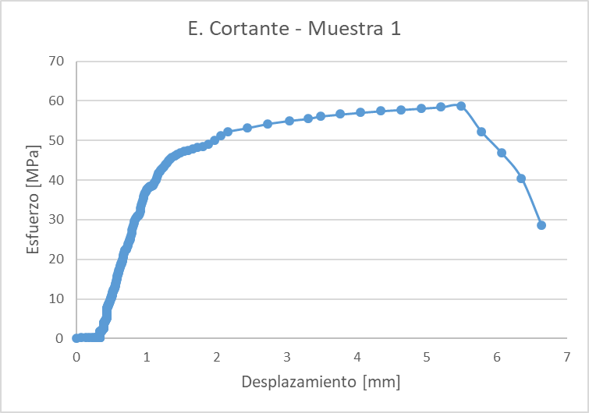
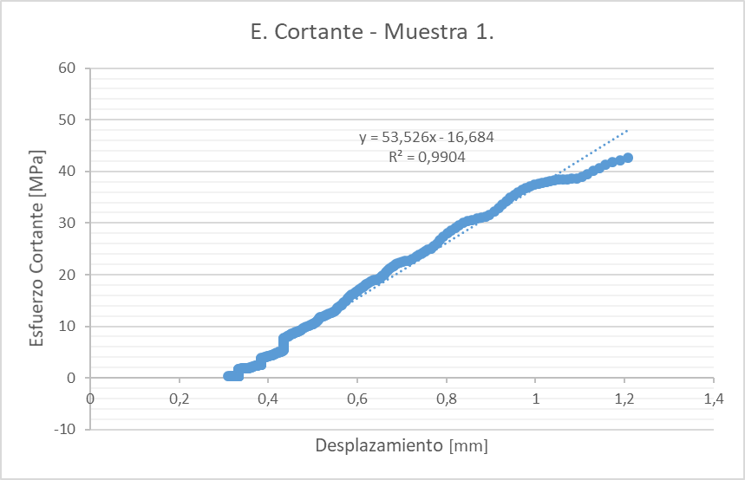
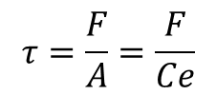
Ensayo Cortante: Cálculos y Reporte
Esfuerzo Cortante máximo.
Límite de Proporcionalidad a Cortante.
$$τ=\frac{F}{A}=\frac{F}{Ce}$$
Muestra | Esfuerzo Cortante [MPa]
1 | 58,7
2 | 59,0
3 | 60,3
4 | 59,2
5 | 58,5
6 | 57,7
7 | 54,2
8 | 57,7
9 | 57,4
10 | 57,3
11 | 56,5
12 | 56,9
13 | 56,5
14 | 57,5
15 | 56,8
Muestra | Esfuerzo Límite de Proporcionalidad [MPa]
1 | 42,6
2 | 35,2
3 | 39,3
4 | 36,9
5 | 36,2
6 | 38,2
7 | 39,7
8 | 38,5
9 | 35,1
10 | 38,9
11 | 37,6
12 | 38,5
13 | 30,3
14 | 37,5
15 | 38,7

Slide 19
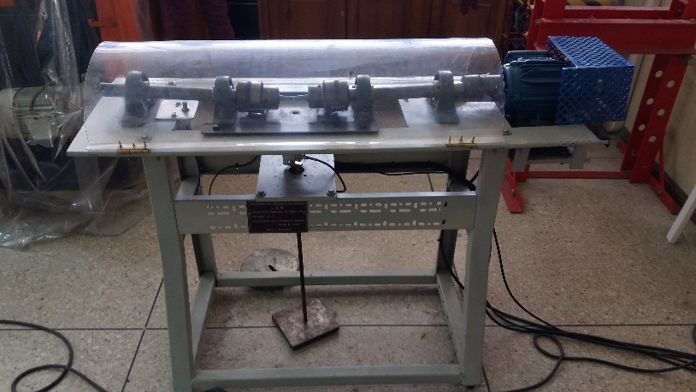
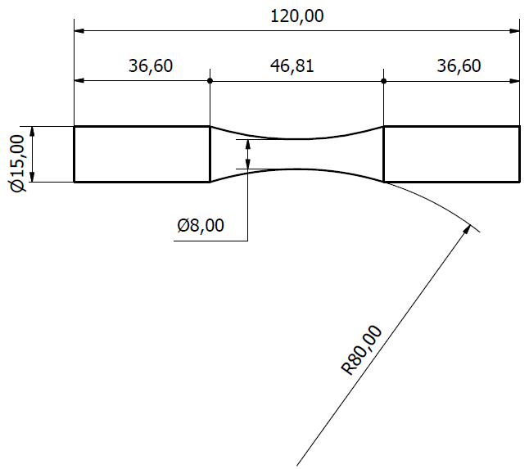
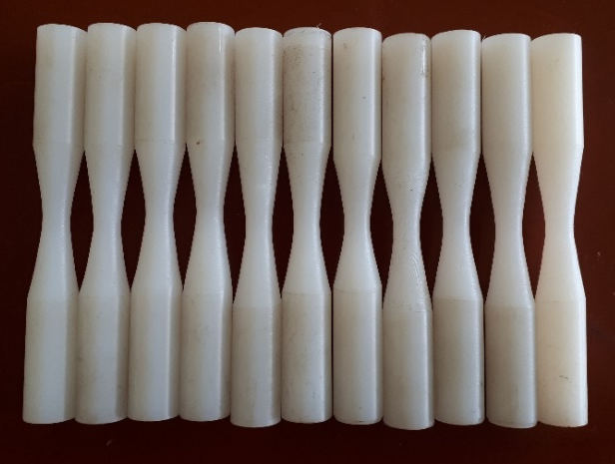


Ensayos Dinámicos:
Ensayo Fatiga por Flexión Rotativa: Equipos Utilizados y Muestra.
Dimensiones de las Muestras Utilizadas
ASTM E-466
Número de Muestras
Máquina de R.R. Moore
Tipo de Prueba | Número Mínimo de Muestras
Preliminar y exploratorio (investigación exploratoria y pruebas de desarrollo). | 6 a 12
Pruebas de investigación y desarrollo de componentes y muestras. | 6 a 12
Datos permitidos para diseño. | 12 a 24
Datos de Confiabilidad. | 12 a 24
Máquina de Fatiga por Flexión Rotativa
Motor Eléctrico Trifásico
Marca | Weg
Modelo | W22
Tensión nominal de operación | 220/380 [V]
Frecuencia | 60 [Hz]
Potencia | 0,5 [HP]
Corriente nominal de operación | 2,10/1,22 [A]
Celda de Carga Tipo S
Alimentación | 24 VDC
Tipo de Salida | Analógica en voltaje (0 - 10 [V])
Rango de Entrada | 0 - 30 [kg]
Sensibilidad | 333,33 [mV/kg]
ASTM E-739
Porcentaje de Replicación
Tipo de Prueba | Porcentaje de Replicación
Preliminar y exploratorio (investigación exploratoria y pruebas de desarrollo). | 17 a 33 min
Pruebas de investigación y desarrollo de componentes y muestras. | 33 a 50 min
Datos permitidos para diseño. | 50 a 75 min
Datos de Confiabilidad. | 75 a 88 min
$$\% Replicación=100\left[1−\frac{5}{15}\right]$$
$$\% Replicación=66,66 \%$$

Slide 20












Ensayo de Fatiga: Condiciones y Cálculos
23 ± 2 °C y 50 ± 5 % de humedad relativa.
72 horas de acondicionamiento.
Esfuerzo de Flexión
$$V_{máx}=R_{A}=R_{D}=\frac{Q}{2}$$
$$σ=\frac{M x 32}{π x d^{3}}$$
$$M_{máx}=R_{A} x d_{A−B}$$
Dimensiones Máquina de Moore para D.C.L.
d_{A-B} | 200 [mm]
d_{B-C} | 330 [mm]
d_{C-D} | 200 [mm]
L | 730 [mm]
L/2 | 365 [mm]
$$\sum{F_{y}=0}$$
$$\left.R_{A}+R_{D}=Q (Ec.1\right)$$
$$\sum{M_{A}=0} \left(sentido horario positivo\right)$$
$$\left.R_{D}=\frac{Q}{2} (Ec.2\right)$$
$$R_{A}=\frac{Q}{2}$$
$$\left.Precarga componentes=21,13 [kgf\right]$$

Slide 21



Ensayo de Fatiga: Procedimiento
Velocidad angular motor: 1700 [rpm].
Mantenimiento cada 25000 revoluciones de trabajo.
Datos obtenidos ensayo de Fatiga
Muestra | Carga [kgf] | Velocidad Angular [rpm] | Temperatura Inicial [°C] | Ciclos | Temperatura Final [°C]
1 | 55,144 | 1700 | 19 | 2490 | 103
2 | 55,144 | 1700 | 19 | 2420 | 96
3 | 55,144 | 1700 | 19 | 2683 | 98
4 | 50,144 | 1700 | 19 | 4095 | 114
5 | 50,144 | 1700 | 19 | 6340 | 128
6 | 50,144 | 1700 | 19 | 5747 | 124
7 | 44,051 | 1700 | 19 | 12759 | 120
8 | 44,051 | 1700 | 19 | 10636 | 120
9 | 44,051 | 1700 | 19 | 11268 | 103
10 | 40,958 | 1700 | 19 | 20645 | 130
11 | 40,958 | 1700 | 19 | 22729 | 116
12 | 40,958 | 1700 | 19 | 21596 | 123
13 | 35,271 | 1700 | 19 | 100181 | 76
14 | 35,271 | 1700 | 19 | 100029 | 75
15 | 35,271 | 1700 | 19 | 100185 | 72
Valores Obtenidos
Do | Temperatura Inicial | Velocidad angular | Carga | Número revoluciones
8 [mm] | 19 [°C] | 1200 [rpm] | 2,547 [kgf] | 91780

Slide 22






Ensayo de Fatiga: Reporte
Resultados obtenidos de las simulaciones
Simulación en Software CAE
Rigidez Flexional para Secciones Circulares
Muestra | Carga [N] | Esfuerzo Aplicado [MPa] | Ciclos
1 | 540,8 | 79,5 | 2490
2 | 540,8 | 79,5 | 2420
3 | 540,8 | 79,5 | 2683
4 | 491,7 | 72,7 | 4095
5 | 491,7 | 72,7 | 6340
6 | 491,7 | 72,7 | 5747
7 | 432,0 | 64,1 | 12759
8 | 432,0 | 64,1 | 10636
9 | 432,0 | 64,1 | 11268
10 | 401,7 | 59,8 | 20645
11 | 401,7 | 59,8 | 22729
12 | 401,7 | 59,8 | 21596
13 | 345,9 | 51,7 | 100181
14 | 345,9 | 51,7 | 100029
15 | 345,9 | 51,7 | 100185
$$k=\frac{EI}{L}$$
$$n=\frac{k_{acero}}{k_{nylon}}$$
$$n=\frac{\left.210000 [MPa\right]}{\left.3000 [MPa\right]}$$
$$n=70$$
Muestras ensayo de fatiga, fallo por rotura y deformación.
Datos con los cuales ocurrió fallo térmico
Muestra | Carga [N] | Esfuerzo Aplicado [MPa] | Ciclos Fatiga Térmica
10 | 401,7 | 59,8 | 18660
11 | 401,7 | 59,8 | 17070
12 | 401,7 | 59,8 | 16827
13 | 345,9 | 51,7 | 65929
14 | 345,9 | 51,7 | 68669
15 | 345,9 | 51,7 | 66173

Slide 23


Análisis de Resultados
Distribución de Probabilidad Log-Logística
Ensayo de Tracción: Esfuerzo Máximo
Comportamiento ensayo a tracción de las muestras.
Datos Obtenidos
Selección de la distribución que más se ajusta a los datos obtenidos.
Menor estadígrafo Anderson Darling
Comparación de resultados
Esfuerzo Máximo a Tracción [MPa]
Material | Valor [MPa] | Fuente
Nylon 6A | 75,6 – 77,3 | Francisco Velásquez
Zytel 7301 NC010 | 80 | DuPont Company Web Site
Nylatron NSM | 75,8 | Quadrant

Slide 24


Ensayo de Tracción: Esfuerzo de Fluencia y Módulo de Elasticidad
Selección de la distribución que más se ajusta a los datos obtenidos para el esfuerzo de fluencia.
Selección de la distribución que más se ajusta a los datos obtenidos para el módulo de elasticidad a tracción.
Datos Obtenidos Esfuerzo de Fluencia
Datos Obtenidos Módulo de Elasticidad
Distribución de Probabilidad Weibull
Distribución de Probabilidad Log-Logística
Comparación de resultados módulo de elasticidad
Módulo de Elasticidad a Tracción [MPa]
Material | Valor [MPa] | Fuente
Nylon 6A | 3049,2 - 3144,9 | Francisco Velásquez
Zytel 7301 NC010 | 2900 | DuPont Company Web Site
Nylatron NSM | 2830 | Quadrant

Slide 25
Ensayo de Tracción: Porcentaje de Elongación
Selección de la distribución que más se ajusta a los datos obtenidos para el porcentaje de elongación.
Distribución de Probabilidad Log-normal
Menor estadígrafo Anderson Darling
Datos Obtenidos del Porcentaje de Elongación
Comparación de resultados Porcentaje de Elongación.
Porcentaje de Elongación a Tracción [%]
Material | Valor [%] | Fuente
Nylon 6A | 36,6 – 52,74 | Francisco Velásquez
Zytel 7301 NC010 | 50 | DuPont Company Web Site

Slide 26


Ensayo de Flexión: Esfuerzo Máximo
Distribución de Probabilidad Log-Logística
Comportamiento ensayo a tracción de las muestras.
Datos Obtenidos
Selección de la distribución que más se ajusta a los datos obtenidos.
Menor estadígrafo Anderson Darling
Comparación de resultados
Esfuerzo Máximo a Flexión [MPa]
Material | Valor [MPa] | Fuente
Nylon 6A | 77,85 – 79,88 | Francisco Velásquez
Nylatron NSM | 110 | Quadrant

Slide 27


Ensayo de Flexión: Límite de Proporcionalidad y Módulo de Elasticidad
Selección de la distribución que más se ajusta a los datos obtenidos para el límite de proporcionalidad.
Selección de la distribución que más se ajusta a los datos obtenidos para el módulo de elasticidad a flexión.
Datos Obtenidos Límite de Proporcionalidad
Datos Obtenidos Módulo de Elasticidad
Distribución de Probabilidad Log-logística
Distribución de Probabilidad Log-Logística
Comparación de resultados módulo de elasticidad
Módulo de Elasticidad a Flexión [MPa]
Material | Valor [MPa] | Fuente
Nylon 6A | 1728,1 – 1778,2 | Francisco Velásquez
Nylatron NSM | 3280 | Quadrant

Slide 28


Ensayo Cortante: Esfuerzo Máximo
Distribución de Probabilidad Log-Logística
Comportamiento ensayo cortante de las muestras.
Datos Obtenidos
Selección de la distribución que más se ajusta a los datos obtenidos.
Menor estadígrafo Anderson Darling
Comparación de resultados
Esfuerzo Cortante Máximo [MPa]
Material | Valor [MPa] | Fuente
Nylon 6A | 56,88 – 58,41 | Francisco Velásquez
Nylatron NSM | 68,9 | Quadrant

Slide 29

Ensayo de Flexión: Límite de Proporcionalidad
Selección de la distribución que más se ajusta a los datos obtenidos para límite de proporcionalidad.
Distribución de Probabilidad Log-logística
Menor estadígrafo Anderson Darling
Datos Obtenidos del Límite de Proporcionalidad.

Slide 30












Ensayo de Fatiga
Donde:
$$\hat{b}=\frac{\sum_{i=1}^{k}{\left(X_{i}−\overline{X}\right)}\left(Y_{i}−\overline{Y}\right)}{{\sum_{i=1}^{k}{\left(X_{i}−\overline{X}\right)}}^{2}}$$
$$\hat{A}=\overline{Y}−\hat{b}\overline{X}$$
$$X_{i}=\log{S_{i}}$$
$$Y_{i}=\log{N_{i}}$$
Se obtienen los siguientes valores:
Diagrama de Dispersión S-N.
$$\hat{b}=−8,334$$
Ecuación exponencial para la regresión no lineal
$$\hat{A}=19,205$$
$$\log{N}=19,205{−8,334\log{S}}$$
$$N=aS^{b}$$
Aplicando logaritmo en base 10
Ecuación exponencial:
$$\log{N}=\log{a+b\log{S}}$$
$$S=201,520N^{−0,120}$$
Se puede expresar de la siguiente manera
$$Y=\hat{A}+\hat{b}X$$
Diagrama S-N, comportamiento a fatiga del Duralón.

Slide 31
Análisis Económico
Costos Autofinanciados.
Costos Financiados UFA-ESPE
Costos Autofinanciados
Ensayo de Tracción
Cantidad | Descripción | P. Unitario ($) | P. Total ($)
1,79 | Barra Nylon 6A | 12 | 21,48
15 | Maquinado muestra E. Tracción | 15 | 225
Ensayo de Flexión
1,07 | Lámina Nylon 6A | 12 | 12,84
15 | Corte muestras E. Flexión | 2 | 30
Ensayo Cortante
0,51 | Lámina Nylon 6A | 12 | 6,12
15 | Corte muestras E. Cortante | 2 | 30
1 | Matriz y punzón E. Cortante | 372,3 | 372,3
Ensayo de Fatiga
1,07 | Barra Nylon 6A | 12 | 12,84
15 | Maquinado muestra E. Fatiga | 15 | 225
1 | Acople Flexible tipo Cruceta | 55 | 55
 |  | Total ($) | 990,58
Costos Financiados por UFA - ESPE.
Ensayo de Tracción
Cantidad | Descripción | P. Unitario | P. Total ($)
12 hr | Laboratorista Mecánica de Materiales | 20 $/hr | 240
15 muestras | Utilización Máquina de Ensayos Universales AMSLER | 30 $/muestra | 450
4 hr | Laboratorista Metrología | 20 $/hr | 80
4 hr | Utilización Microscopio de Herramientas | 20 $/hr | 80
6 hr | Director del proyecto | 20 $/hr | 120
Ensayo de Flexión
7,5 hr | Laboratorista Mecánica de Materiales | 20 $/hr | 150
15 muestras | Utilización Máquina Ensayos Universales MTS | 11 $/muestra | 165
6 hr | Director del proyecto | 20 $/hr | 120
Ensayo Cortante
12 hr | Laboratorista Mecánica de Materiales | 20 $/hr | 240
3 hr | Utilización Taladro | 10 $/hr | 30
15 muestras | Utilización Máquina de Ensayos Universales | 11 $/muestra | 165
6 hr | Director del proyecto | 20 $/hr | 120
Ensayo de Fatiga
40 hr | Laboratorista Mecánica de Materiales | 20 $/hr | 800
15 muestras | Utilización Máquina de Moore | 30 $/muestra | 450
6 hr | Director del proyecto | 20 $/hr | 120
 |  | Total ($) | 2884
Costo Total: $3874,58
Precio Duralón: $12/kg
Precio Acero: $1,15/kg

Slide 32
Conclusiones
Se realizó el ensayo de tracción aplicando la norma ASTM D-638, en el diagrama esfuerzo – deformación se observó que el duralón se comporta como un material polimérico resistente con un límite elástico muy marcado después de que llega a su máxima resistencia, en este ensayo se obtuvo el esfuerzo máximo 76,43 [MPa], módulo de elasticidad 3097,1 [MPa], esfuerzo de fluencia 74,71 [MPa] y porcentaje de elongación 45,67 [%], cumpliendo con los valores recomendados para el nylon 6.
El ensayo de flexión se realizó aplicando la norma ASTM D-790, en el diagrama esfuerzo – desplazamiento se observó que el duralón se comportó como un material polimérico resistente sin un punto de fluencia apreciable, para lo cual el cálculo del límite de proporcionalidad a flexión se eligió por criterio único del autor, durante el ensayo se obtuvo el esfuerzo máximo 78,87 [MPa], límite de proporcionalidad 62,07 [MPa] y módulo de elasticidad de 1753,1 [MPa], en este caso el material comercializado como nylon 6 no cumplió con los valores especificados para dicho material.
El ensayo de cortante se realizó utilizando la noma ASTM D-732, con las pruebas se obtuvo el esfuerzo máximo 57,64 [MPa] y el límite de proporcionalidad 37,83 [MPa], en un análisis del diagrama esfuerzo – desplazamiento se observó que antes de llegar a la resistencia máxima las muestras tienen un comportamiento que se podría decir que es su límite a la fluencia, pero esto no ocurre en forma tan marcada para todas las muestras por ello se optó por reportar el límite de proporcionalidad, además se confirmó con los resultados obtenidos a flexión que la plancha de duralón no corresponden al Nylon 6.
Se realizó el ensayo de fatiga por flexión rotativa con el uso de la máquina de R.R. Moore, con estas pruebas se obtuvo la curva S-N, en la cual se puede observar el comportamiento a fatiga del duralón (Nylon 6), en este se observa que a 50 [MPa], aproximadamente al 60 % del esfuerzo máximo a la tracción, el material soporta dicha tensión el mayor número de ciclos sin llegar a la falla por rotura, por lo tanto, se puede decir que este valor es su límite de resistencia a la fatiga.
Durante los ensayos de fatiga cuando se aplicó cargas de 59,8 y 51,7 [MPa], las muestras sufrieron fatiga por falla térmica esto hizo que las vibraciones durante el ensayo sean excesivas durante un cierto período (5000 revoluciones aproximadamente), las muestras sufrieron deformaciones plásticas que si sucede durante el funcionamiento de algún elemento de máquina esto no sería aceptable, por ello para un correcto diseño se debe tener en cuenta los factores de corrección de la resistencia a la fatiga.

Slide 33
Recomendaciones
Durante el ensayo de tracción para obtener valores del porcentaje de elongación más precisos es recomendable utilizar extensómetros que midan el alargamiento del material únicamente en la zona de prueba, despreciando el movimiento de los brazos móviles de la máquina, esto debido a que la desviación estándar es de 12,77 [%], la cual se considera muy excesiva.
En el ensayo de flexión la norma recomienda terminar la prueba cuando la superficie externa de la muestra ha alcanzado una deformación del 5% lo que equivalió a una deflexión de 21,33 [mm], pero para el duralón esta condición no es recomendada ya que este material sufre grandes deformaciones antes de llegar a su resistencia máxima, por lo tanto, la prueba debe continuar hasta el punto en el que la resistencia del material empieza a disminuir.
El éxito del ensayo cortante depende mucho de la precisión y de la resistencia de las herramientas de corte ya que se debe evitar en lo máximo que en las muestras actúen cargas diferentes como flexión, por ello el ensamble entre la matriz, punzón y muestra debe ser el adecuado, esto también para evitar que haya contacto entre el punzón y las matrices para evitar que sufra daños.
Durante los ensayos de fatiga las vibraciones son un parámetro que afectó de gran manera a las pruebas, muestra de esto fue que cuando la unión semi-rígida del acople flexible de la máquina empezó a fallar, todas las muestras ensayadas fueron descartadas por ofrecer valores equivocados, por ello también es recomendable realizar un mantenimiento a las chumaceras cada 25000 ciclos si las deformaciones durante las pruebas son grandes.

Slide 34
GRACIAS

